Slide 1
Programma di formazione per donne Competenze trasversali

Slide 2
The European Commission's support for the production of this publication does not constitute an endorsement of the contents, which reflect the views only of the authors, and the Commission cannot be held responsible for any use which may be made of the information contained therein.
Project number 2021-1-RO01-KA220-ADU-000026741

Slide 3
“La comunicazione è un'abilità che puoi imparare. È come andare in bicicletta o scrivere. Se sei disposto a lavorarci, puoi migliorare rapidamente la qualità di ogni parte della tua vita.
Brian Tracy
Notes:
Inserire qui citazioni realtive all’argomento del modulo COMMUNICATION SKILLS

Slide 4
Abilità di comunicazione
6
Sviluppatore: Comune di Castiglione del Lago

Slide 5
Dopo aver completato questo modulo sarai capace di :
Elencare diversi canali e strumenti di comunicazione
Spiegare perché e come l'empatia può promuovere interazioni positive
Progettare un piano di comunicazione
Dimostrare l'importanza della comunicazione nelle interazioni della vita quotidiana
Collaborare con i pari per definire approcci comunicativi appropriati in diversi contesti.
Monitorare l'attuazione di un piano di comunicazione
Spiegare i diversi tipi di comunicazione
Definire l'empatia
Elencare le caratteristiche di un piano di comunicazione

Slide 6
Introduzione alla comunicazione

Slide 7
Che cosa ne sai di: Abilità comunicative?
La comunicazione è un processo mediante il quale le informazioni vengono scambiate tra individui attraverso un sistema comune di simboli, segni o comportamenti. Comunicare è alla base della vita sociale: lo facciamo sempre e può sembrare anche banale. In realtà, non è proprio così.
Si tratta di uno "scambio interattivo tra almeno due partecipanti, che hanno reciproca intenzione e consapevolezza comunicativa e che condividono un certo significato sulla base di sistemi simbolici e segnaletici convenzionali stabiliti dalla cultura di riferimento".
Questa definizione è certamente completa, ma complicata. Cerchiamo di semplificarlo.
Per poter comunicare devono essere necessariamente soddisfatte due condizioni:
- Devono esserci almeno due soggetti, uno che produce un messaggio e l'altro che lo riceve. Questo scambio può essere diretto o indiretto. - Ci deve essere un messaggio da comunicare, qualcosa da "dire". Le persone devono essere in grado di comprendere il messaggio, quindi avere un codice condiviso in comune. La stessa lingua, per esempio.
Comunicazione e linguaggio sono spesso usati in modo intercambiabile, ma non sono la stessa cosa.La lingua è generalmente la parte verbale della comunicazione, una modalità di trasmissione di contenuti convenzionalmente stabilita.

Slide 8
Nell'interazione è importante tenere in alta considerazione il segnale di ritorno che ricevo dall'altro, il feedback e cioè: ascoltare le parole e osservare le espressioni facciali, la voce, la postura e le parole, per verificare se il il mio messaggio è arrivato.
CHI ASCOLTA stabilisce se la comunicazione è efficace, se ha capito e cosa ha capito di ciò che volevamo esprimere, NON CHI PARLA!
Un "atto comunicativo" consiste in:
- mittente: chi invia il messaggio - destinatario: a chi è destinato il messaggio - messaggio: ciò che viene comunicato - canale: il mezzo attraverso il quale si comunica - codice: il modo, il linguaggio con cui si comunica - contesto: il "luogo" in cui si comunica
Come funziona il processo di comunicazione
MESSAGGIO
CODIFICA
DECODIFICA
MITTENTE
CANALE
DASTINATARIO
DECODIFICA
CODIFICA
FEEDBACK
CONTESTO

Slide 9
3 principali tipi di comunicazione
Quando si verifica la comunicazione, in genere avviene in uno dei tre modi: verbale, non verbale e visivo.Le parole che scegliamo (comunicazione verbale).
Queste parole possono essere sia dette che scritte. Ciò che diciamo a parole, come risultato dell'elaborazione dei nostri pensieri. Più questo sarà semplice, diretto e concreto, più sarà efficace. Include faccia a faccia, telefono, radio o televisione e altri media.Come diciamo le parole (comunicazione paraverbale).
Si riferisce ai messaggi che trasmettiamo attraverso il tono, il tono e il ritmo delle nostre voci. È come diciamo qualcosa, non quello che diciamo. Una frase può trasmettere significati completamente diversi a seconda dell'enfasi sulle parole e del tono della voce.Linguaggio del corpo (Comunicazione non verbale) come espressioni facciali, gesti visualizzati attraverso il linguaggio del corpo (cinesica) e la distanza fisica tra i comunicatori (prossemica).
Avere un buon controllo del nostro corpo, della nostra presenza e cercare di dare una forma fisica ai nostri contenuti aumenterà il tuo livello di comunicazione.
LINGUAGGIO DEL CORPO
TONO DELLA VOCE
PAROLE

Slide 10
Osserva, ascolta, comprendi! Con queste attività sarai in grado di comprendere e utilizzare i diversi canali e strumenti di comunicazione.A seconda del tipo di gruppo, scegli l'attività e fatti coinvolgere...
Linee guida per completare l’attività
1: Gruppi di 4 persone, due set Lego identici. Uno è il direttore, un altro è il costruttore, un altro è il corriere e il quarto membro è l'osservatore. Il direttore e il muratore sono dall'altra parte della stanza, dandosi le spalle. Il direttore ha già costruito la struttura e deve dare istruzioni al corriere, affinché le trasmetta al costruttore. Poi, il costruttore dovrà utilizzare le istruzioni per creare una struttura identica a quella del regista. 5 minuti
2: In coppia, dandosi le spalle, P1 tiene in mano un oggetto che P2 non conosce, P1 lo descrive, P2 lo disegna e deve capire di cosa si tratta. 4 minuti
3: Gruppi di 5 persone. 4 persone devono imitare oggetti/cose diverse in sequenza senza poter dire una parola, la quarta persona deve indovinare. Gioco di gruppo con punteggio. Gioco a tempo. Vince chi indovina più oggetti in 2.
8 minuti
Allegato 1 – Mimic list - Abilità comunicative
TEMPO: 20 minuti
Risorse e strumenti
Template 1 – Mimic list - Abilità comunicative

Slide 11
Prestare attenzione al processo di interazione!
RIFLESSIONI
Quando parli con qualcuno di un problema, tendi a metterne in evidenza gli aspetti positivi o negativi, perché?
Quando parli con qualcuno, a cosa presti più attenzione? Il tono, la postura, l'espressione del viso?
Come fai a capire se il tuo interlocutore ha colto il significato del tuo messaggio?
Presti attenzione ai feedback del tuo interlocutore (anche quelli non verbali)? Su cosa ti concentri?
AZIONI
Osserva il tuo corpo e ascolta quello che ha da dire.Ricorda le ultime due volte che hai parlato con due persone diverse, rifletti e rispondi alle seguenti domande. Dove hai guardato mentre parlavi con loro? Li hai guardati negli occhi? Come stanno le tue spalle? Come tieni le braccia? Il collo e la testa? Come erano posizionati?
SUGGERIMENTI:
Prova a stabilire un contatto visivo mentre parli con qualcuno, in quanto ciò comunicherà sincerità e aumenterà la franchezza del tuo messaggio.
Mentre parli, cerca di mantenere il corpo eretto e fermo.
Tenere le braccia pendenti lungo il corpo indica passività.
Collo e testa rivolti in avanti, indicano sottomissione e poco spirito di entusiasmo.

Slide 12
Interazione positiva

Slide 13
Che cosa ne sai di Interazione positiva ed empatia?
Il termine EMPATIA deriva dal greco, en-pathos "sentirsi dentro", e consiste nel riconoscere le emozioni degli altri come se fossero le proprie, immergendosi nella realtà degli altri per comprenderne i punti di vista, i pensieri, i sentimenti, le emozioni.
Si riferisce alla capacità di vedere il mondo attraverso gli occhi di un'altra persona senza ricorrere alla comunicazione verbale, cercando di comprendere i sentimenti, i pensieri e le emozioni degli altri mantenendoli distinti dai propri.
È un'abilità sociale di fondamentale importanza e rappresenta uno degli strumenti fondamentali per una comunicazione interpersonale efficace e gratificante.
La comunicazione empatica è uno strumento prezioso in ogni ambito della nostra vita, dal posto di lavoro alla sfera sociale.

Slide 14
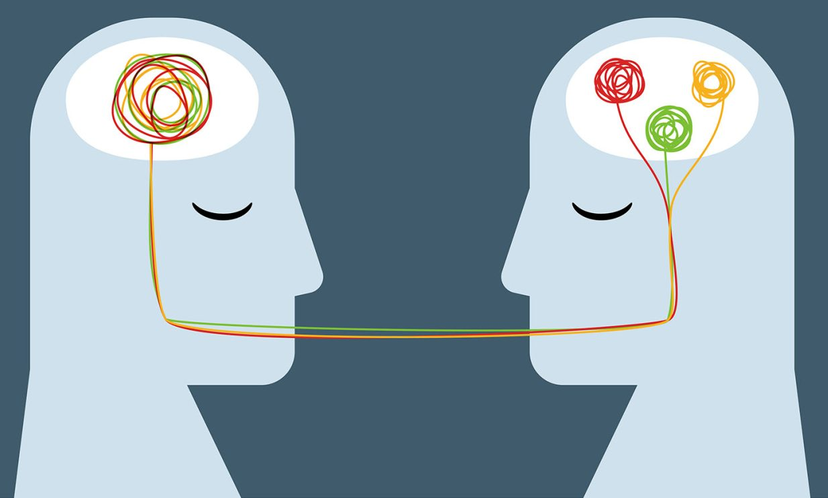
Essere empatici però non significa solo percepire e vivere le esperienze degli altri poiché, partendo dal meccanismo di riconoscimento dell'altro, rielaboriamo anche la nostra esperienza e le nostre emozioni da nuovi punti di vista.In altre parole, questa dinamica ci permette di conoscerci meglio grazie alla conoscenza dell'altro.
Il maggior ostacolo allo sviluppo di una relazione empatica è sicuramente rappresentato dal pregiudizio o dal preconcetto.
L'empatia è libera da critiche, giudizi o valutazioni, non c'è giusto o sbagliato e ciò che conta è esclusivamente l'esperienza emotiva interiore.
Source: www.psiconarrativa.it

Slide 15
I veri elementi chiave per la comunicazione empatica sono la comprensione e l'ascolto attivo.
Per comprendere veramente l'altro non dobbiamo semplicemente focalizzare la nostra attenzione sulla storia del nostro interlocutore, ma dobbiamo sposare l'attenzione su come sta raccontando, sulle sfumature emotive della narrazione.
L'ascolto attivo può rivelarsi un vero alleato anche nelle relazioni quotidiane di ognuno di noi, in quanto ci permette di stabilire un contatto autentico con l'altro e quindi di avviare un tipo di comunicazione più efficace e proficuo.
Ma l'ascolto attivo per essere efficace deve essere empatico, per far sì che si stabilisca un clima di fiducia, assumendo un atteggiamento comprensivo, non interpretando, non giudicando, non criticando, non parlando di sé, non cambiando argomento, non dando consigli che erano non richiesto.
L'uso dei segnali di contatto è un'altra tecnica per promuovere l'ascolto attivo: sguardi benevoli, sorrisi, cenni di assenso con la testa e il viso, che evidenziano una presenza incoraggiante e rassicurante.
Dare conclusioni
frettolose
Offrire soluzioni basate sulla tua esperienza
Atteggiamento indgatorio
Ostacoli comunicativi allo sviluppo di una relazione basata sull'empatia
Esprimere giudizi personali

Slide 16
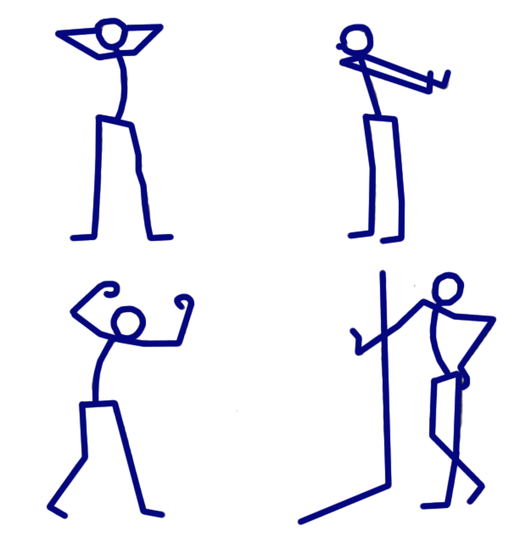
Comprendere il linguaggio del corpo. Questa attività "I sentimenti hanno le gambe corte" ti aiuterà a riconoscere e analizzare gli elementi più importanti del linguaggio del corpo. La consapevolezza del significato di gesti, posture, sguardi e altri segnali non verbali aiuta a migliorare significativamente la comunicazione e le relazioni
Linee guida per completare l’attività
Step 1: Seguendo il metodo del "brainstorming", considera, una alla volta, le espressioni facciali dell'immagine n°1 con la domanda: "Quali sono i sentimenti della ragazza?
Step 2: Passando ora all'immagine n°2, segui il procedimento come sopra, ponendoti la domanda: "Cosa comunica quel corpo stilizzato?”
Step 3: Riflettiamo insieme su come tutti noi proviamo sentimenti (gioia, paura, rabbia,...), che sperimentiamo prima di tutto nella nostra anima e che poi si riflettono nel corpo, nel viso, negli occhi, nei gesti, nei comportamenti.
Step 4: Partendo da questo fatto, riflettiamo sulle nostre interazioni: abbiamo visto come la comunicazione verbale non sia sufficiente per capirsi; oltre alle parole e al tono di voce, c'è bisogno di capire e ascoltare quello che sta provando emotivamente un'altra persona, questo significa avere una capacità empatica.
TEMPO: 20 minuti
Risorse e strumenti
Img. 1 Communication Skills
Img 2 Communication Skills

Slide 17
Scopri l'importanza dell'ascolto attivo nelle interazioni per migliorare le relazioni nella vita quotidiana
Riflesisoni
Quali sono le caratteristiche dell'altro che ti facilitano l'ascolto e la comprensione?
Quando interagisci presti mai attenzione al linguaggio del corpo del tuo interlocutore?
Quando qualcuno ti parla del suo problema, tendi a dare consigli, giudicarlo, analizzarlo o semplicemente lasciarlo sfogare?
Durante una chiacchierata quali emozioni ha mostrato l'altro? Da quali indizi l'hai capito?
Azioni
Dopo questa attività sarai in grado di capire e interpretare meglio come e cosa ti sta comunicando il tuo interlocutore.
10 minuti al giorno per 6 giorni consecutivi, scrivi su un diario le tue impressioni dopo una conversazione con qualcuno, cercando di descrivere il suo stato d'animo e il tuo, descrivendo il suo linguaggio del corpo e il suo modo di agire.
Fallo dopo aver interagito con persone diverse, familiari, amici, colleghi, conoscenti, estranei.
Sicuramente scoprirai molte cose anche su di te!

Slide 18
Per saperne di più su questo modulo:
Workshop “pregiudizi e stereotipi”
Template 2 - Workshop Prejudice - Communication skills
Il potere della comunicazione non verbale | Joe Navarro | TEDxManchester: https://www.youtube.com/watch?v=fLaslONQAKM

Slide 19
Piano di Comunicazione Efficace
Notes:
Insert here learning unit 1 title

Slide 20
Che cosa ne sai di Comunicazione efficace?
Una comunicazione efficace è uno strumento indispensabile per esprimere in modo proficuo i propri pensieri e le proprie opinioni, migliorando così molteplici aspetti della propria vita, dal lavoro ai rapporti interpersonali.
Adesso applicheremo quanto detto finora al mondo del lavoro, cercando di capire come creare un piano di comunicazione efficace. Analizzerai i punti chiave e le strategie per la sua realizzazione.
Per prima cosa devi capire perché dovresti sviluppare un piano di comunicazione?Un piano ti consentirà di indirizzare la tua comunicazione in modo accurato. Ti fornisce un quadro per determinare a chi devi rivolgerti e come. Renderà i tuoi sforzi di comunicazione più efficienti, efficaci e duraturi.Un piano rende tutto più facile.
Se dedichi un po' di tempo alla pianificazione all'inizio di uno sforzo, puoi risparmiare molto tempo in seguito, perché sai cosa dovresti fare in qualsiasi momento del processo.
Al lavoro...

Slide 21
Per iniziare a sviluppare un piano di comunicazione efficace è necessario porsi alcune domande fondamentali:
Perché vuoi comunicare con la community? (Qual è il tuo scopo?)
A chi vuoi comunicarlo? (Chi è il tuo pubblico?)
Cosa vuoi comunicare? (Qual è il tuo messaggio?)
Come vuoi comunicarlo? (Quali canali di comunicazione utilizzerai?)
Chi dovresti contattare e cosa dovresti fare per utilizzare questi canali? (Come distribuirai il tuo messaggio?)
Le risposte a queste domande determinano il tuo piano d'azione, cosa devi fare per comunicare con successo con il tuo pubblico.
Correttezza
Concisione
Completezza
8 caratteristiche della Comunicazione Efficace
Chiarezza
Coerenza
Concretezza
Considerazione
Cortesia

Slide 22
Importanza degli obiettivi del piano di comunicazione.
Gli obiettivi del piano di comunicazione sono generalmente orientati a cambiare la percezione, l'atteggiamento e il comportamento delle persone in direzioni favorevoli al nostro business.
Alla base di una strategia ci sono sempre obiettivi chiari e specifici, se gli obiettivi sono troppo vari o vaghi è facile non raggiungerli.
È importante considerare gli obiettivi finali e pianificare obiettivi realistici e realizzabili, non ripiegare su obiettivi lontani.
Un obiettivo con scadenza temporale può avere un punto iniziale e uno finale, con una serie di parametri temporali o pietre miliari. Potresti darti delle scadenze per determinati obiettivi per rimanere in pista e correggere se necessario.
Rilevante
Time
Limitato nel tempo
Achievable
Realizzabile
Caratteristiche degli obiettivi del piano di comunicazione (S.M.A.R.T.)
Misurabile
Specifico

Slide 23
Workshop: progetta il piano di comunicazione per un determinato prodotto Crea con i tuoi colleghi un piano di comunicazione per un prodotto di uso comune che conosci bene. Usa le risorse e i modelli disponibili.
Linee guida per completare l’attività
Step 1: Studia l'analisi del prodotto del prodotto selezionato utilizzando Link 1 - Analizza i prodotti esistenti - ACCESS FM, fino alla slide numero 9.
Step2: Identificare il target di riferimento.
Step 3: utilizzare il modello di analisi SMART per gli obiettivi di comunicazione (modello 3)
Step 4: Sviluppa un piano di comunicazione tenendo conto del target, del messaggio, dei media da utilizzare, delle ipotetiche risorse a tua disposizione.
Risorse e strumenti
Link 1 - Analyse existing products - ACCESS FM https://slideplayer.com/slide/4418621/
Template 3 - SMART Objectives - Communication Skills
Template 4 - Communication Plan - Communication Skills

Slide 24
Il tuo piano di comunicazione è ben progettato, controlliamo?
Riflessioni
Hai identificato obiettivi chiari che supportano progetti, programmi o obiettivi organizzativi più ampi?
Hai individuato bene il target di riferimento?
Hai identificato i messaggi chiave incentrati sul pubblico?
Hai identificato una serie realistica di risultati e attività?
Hai considerato come sarebbe il successo?
Azioni
Dopo questa attività sarai in grado di comprendere meglio i messaggi che sottolineano la comunicazione di un prodotto/azienda/servizio Studia e confronta diverse pubblicità per un prodotto simile.
Cerca la pubblicità di 2 prodotti concorrenti di uso comune.
Evidenzia le somiglianze e le differenze nella comunicazione dei due prodotti: sono più centrate nel marchio, nella qualità del prodotto, nelle sue caratteristiche, nella sua facilità d'uso o meno, nella sua usabilità, nella sua bellezza/aspetto, nel suo valore?
Per farlo usa il tempalte 5

Slide 25
“Per comunicare in modo efficace, dobbiamo renderci conto che siamo tutti diversi nel modo in cui percepiamo il mondoe usa questa comprensione come guida per la nostra comunicazione con gli altri”.
Antonio Robbins
Notes:
Insert here a quote related to the module topic

Slide 26
Per saperne di più su questo modulo:
Workshop “pregiudizi e stereotipi”
Template 2 - Workshop Prejudice - Communication skills
Il ciclo della comunicazione: https://www.mindtools.com/aooy3rt/the-communication-cycle-video
Come si verificano i problemi di comunicazione (e come evitarli) - Katherine Hampsten: https://www.youtube.com/watch?v=gCfzeONu3Mo
Ernesto Sirolli: Vuoi aiutare qualcuno? Stai zitto e ascolta! https://www.youtube.com/watch?v=chXsLtHqfdM
Il potere della comunicazione non verbale | Joe Navarro | TEDxManchester: https://www.youtube.com/watch?v=fLaslONQAKM
L'arte della comunicazione efficace | Marcus Alexander Velazquez | TEDxWolcottSchool: https://www.youtube.com/watch?v=2Yw6dFQBklA

Slide 27
Imposta un nuovo obiettivo e completa un altro modulo!
Soft skills upskilling
M6: Communication skills
M7: Motivation and personal empowerment
M8: Time management
M9: Work-life balance
M10: Goal setting
M11: Problem solving
M12: Self-promotion
M13: Presentation skills
Notes:
DON’T CHANGE

Slide 28
The European Commission's support for the production of this publication does not constitute an endorsement of the contents, which reflect the views only of the authors, and the Commission cannot be held responsible for any use which may be made of the information contained therein.
Project number 2021-1-RO01-KA220-ADU-000026741
Notes:
DON’T CHANGE

